Slide 1
МБДОУ Аннинский д/с ОРВ «Росток»
Познавательно-исследовательский проект
«ЮНЫЕ МЕТЕОРОЛОГИ»
Подготовили:
Ефимов Паша, 6 лет
Зинченко Таисия, 6 лет
Беловодская София, 6 лет
Руководитель:
воспитатель,
Никифорова Лия Александровна, IКК

Slide 2
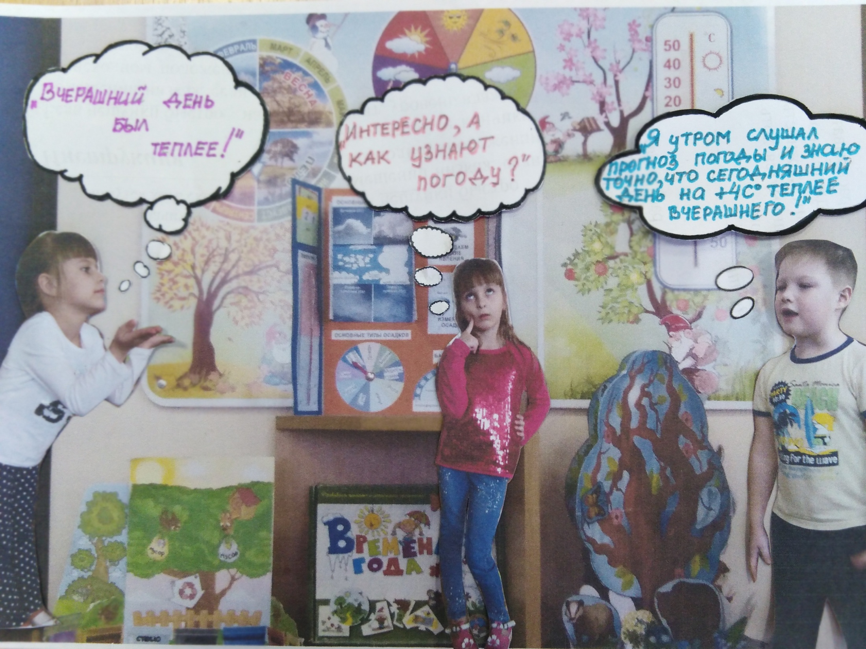

Slide 3
Гипотеза: что если у нас появятся инструменты для наблюдения за погодными условиями, то мы сможем делать собственные прогнозы погоды. Цель проекта: создать условия для наблюдения за изменениями погоды. Задачи: - определить что такое «погода» и от чего она зависит; -определить значение погоды в жизни человека, растительного и животного мира (народные приметы о погоде); -познакомиться с профессией метеоролога; -изучить метеорологические приборы и способы их использования; - изготовить собственные приборы для наблюдения за погодой и провести эксперименты..

Slide 4
Знакомство с «Метеорологическими приборами»

Slide 5
Опыты и эксперименты

Slide 6
Выставка «Какие бывают термометры»

Slide 7
«История солнечных часов»

Slide 8
Экскурсия на метеостанцию

Slide 9
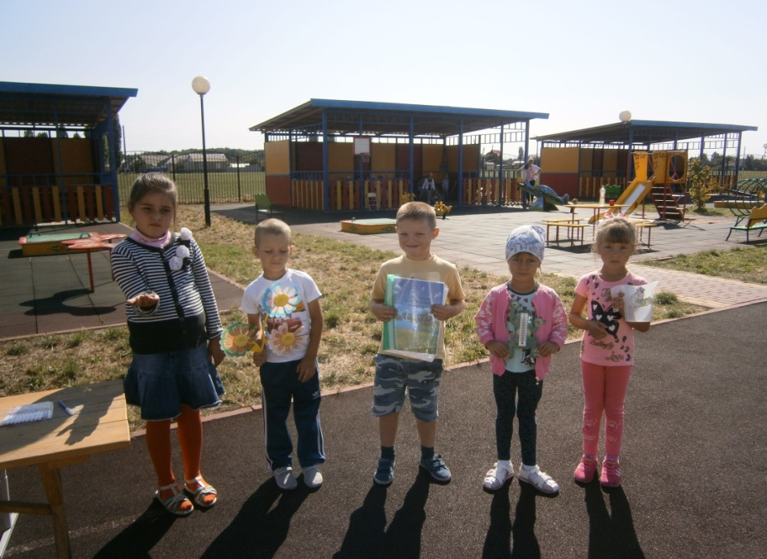
Метеостанция

Slide 10
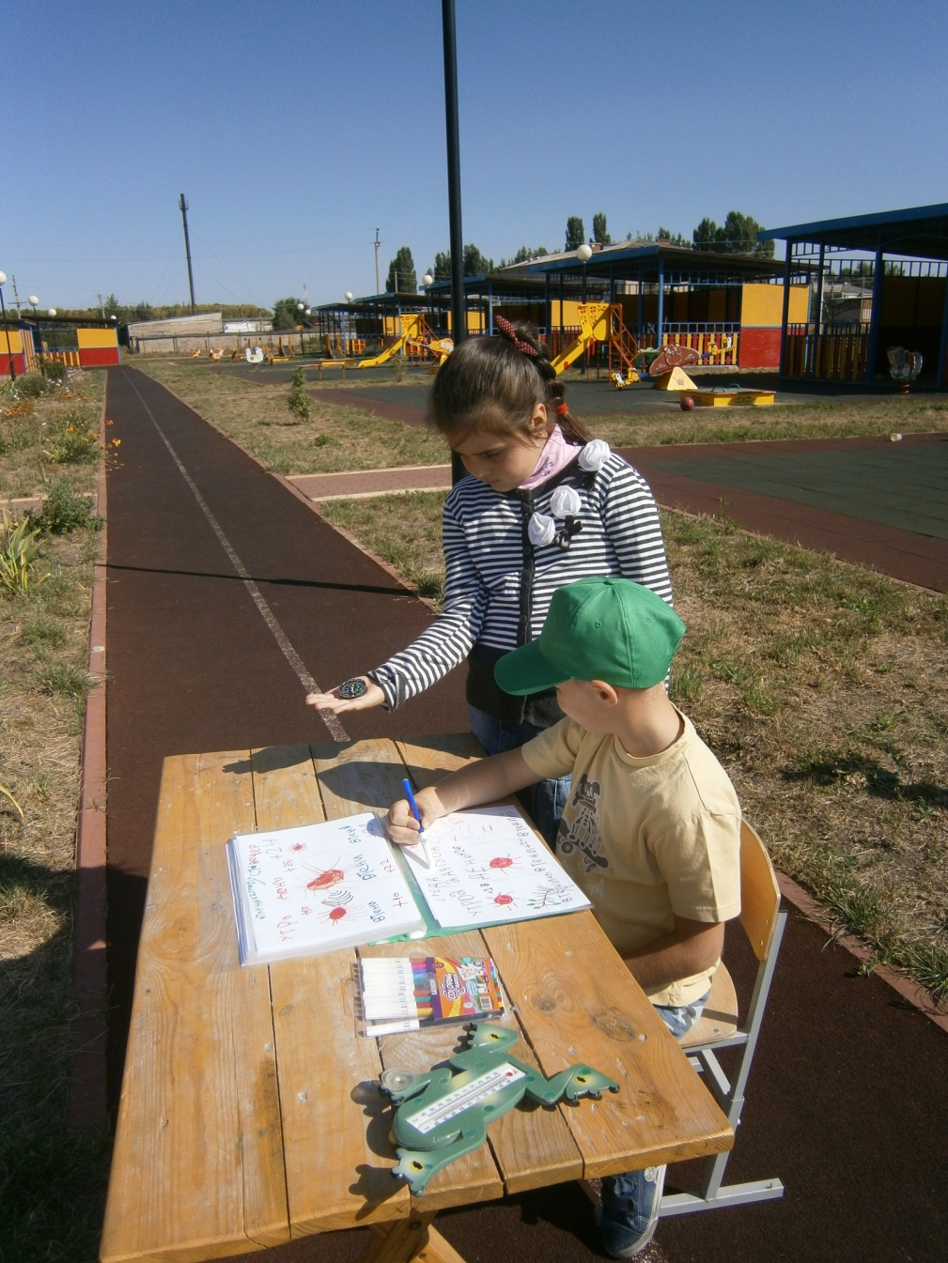
Дневник наблюдений

Slide 11
«Изменчивая температура»

Slide 12
«Как ориентироваться по компасу?»

Slide 13
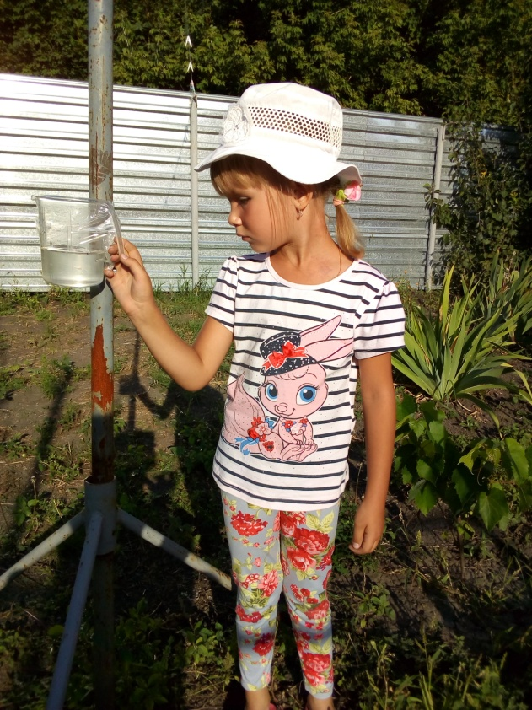
«Наблюдение за осадками»

Slide 14
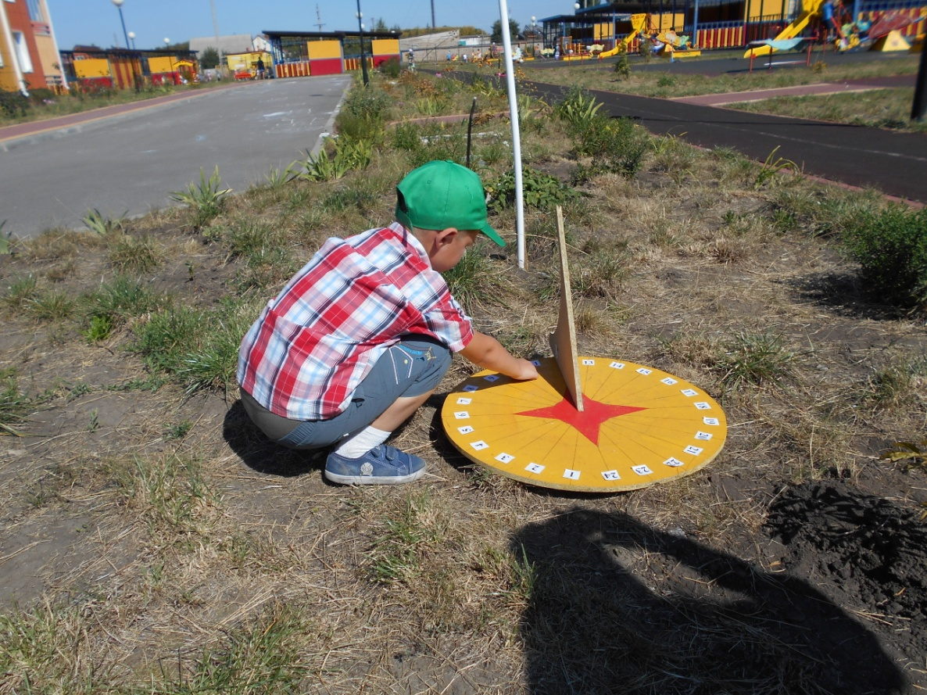
«Солнечные часы»

Slide 15
«Воздух вокруг нас»

Slide 16
«Ветер, ветер ты могуч!»

Slide 17
«Наблюдение за облаками»

Slide 18
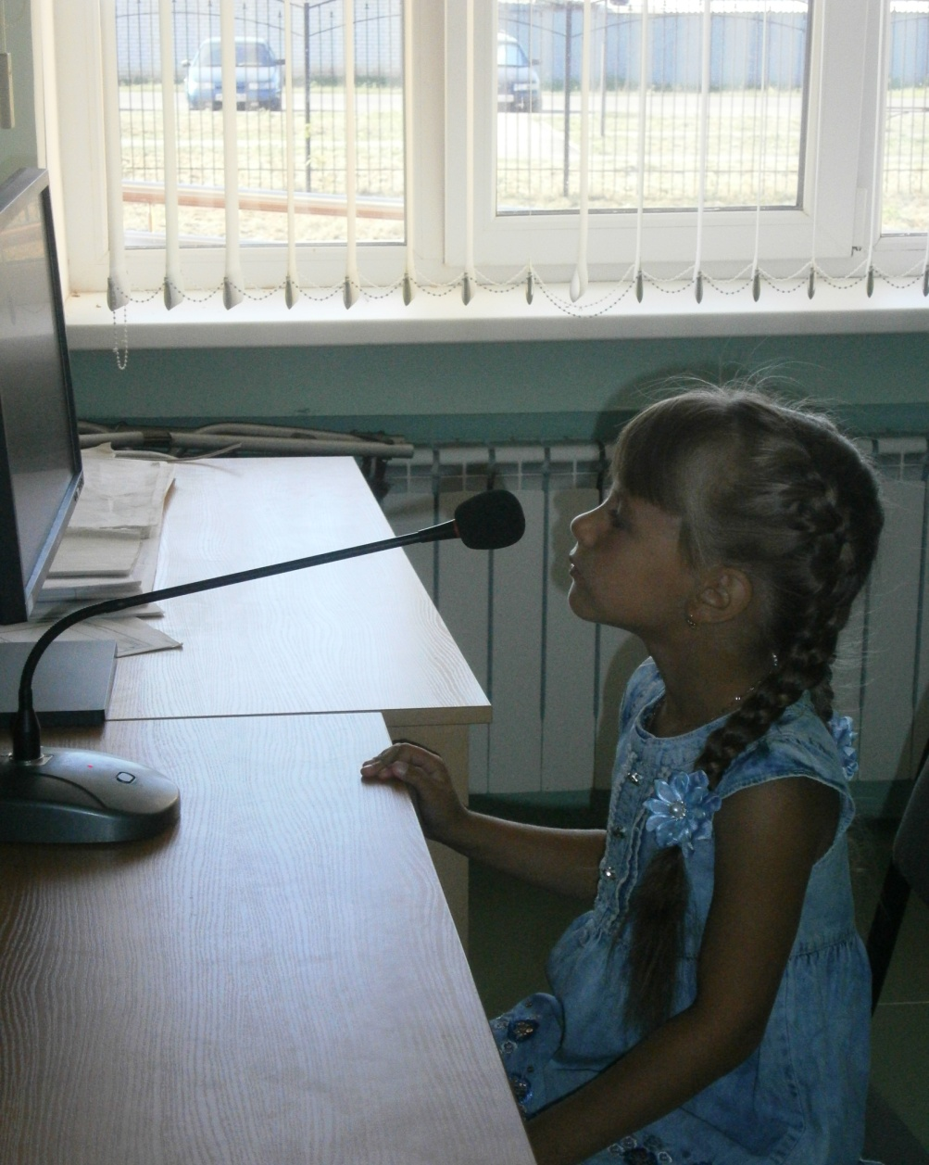
«Прогноз погоды»

Slide 19
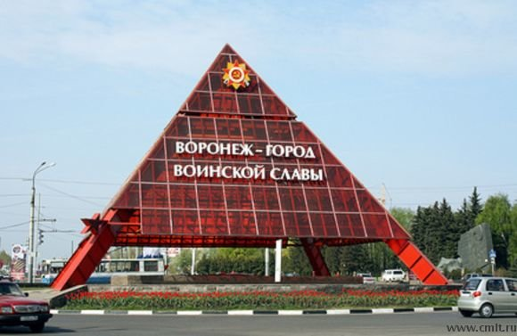

Slide 20
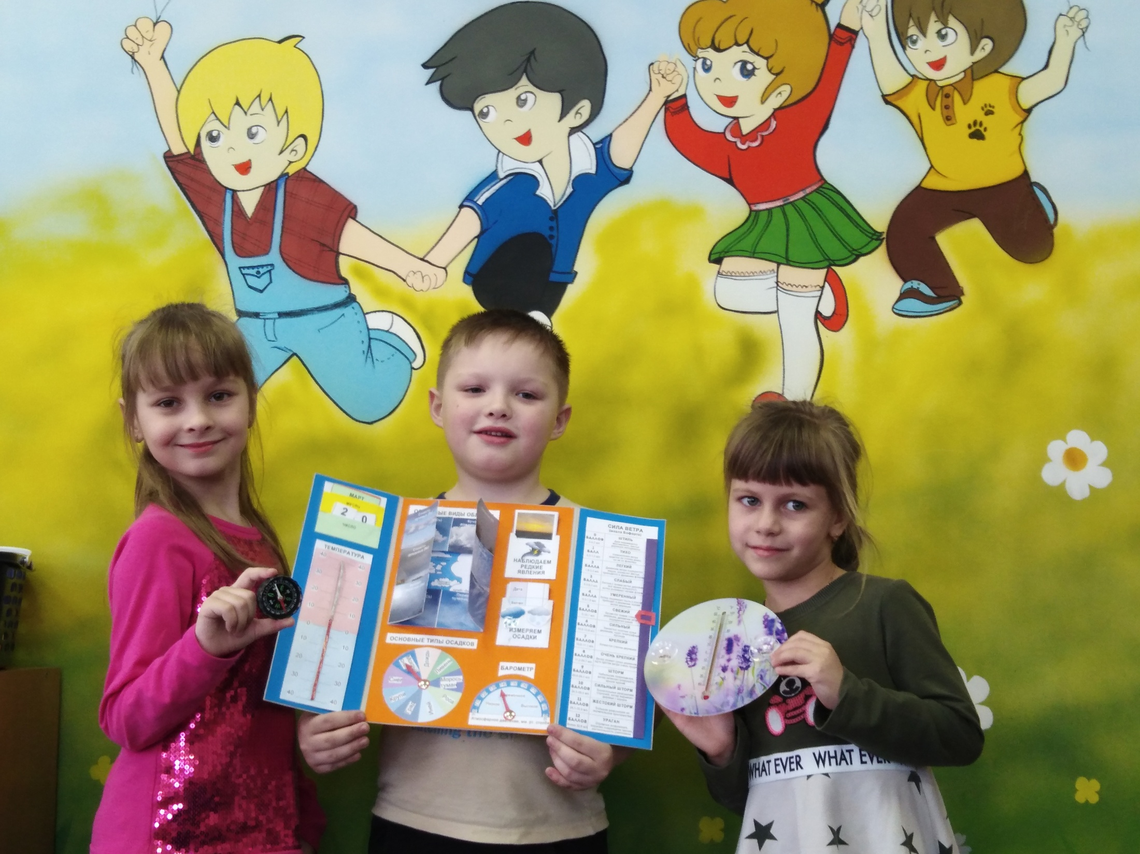

Slide 21
Спасибо за внимание!!!

